Slide 1
МИНИСТЕРСТВО ОБРАЗОВАНИЯ, КУЛЬТУРЫ И ИССЛЕДОВАНИЙ Республики Молдова
ГОСУДАРСТВЕННЫЙ УНИВЕРСИТЕТ Республики Молдова
ФАКУЛЬТЕТ ХИМИИ И ХИМИЧЕСКИХ ТЕХНОЛОГИЙ
ДЕПАРТАМЕНТ ПРОМЫШЛЕННОЙ И ЭКОЛОГИЧЕСКОЙ ХИМИИ
ЭФИРНОЕ МАСЛО ШАЛФЕЯ
Выполнила:
Леонтьева Елизавета
Группа TCI, II курс

Slide 2
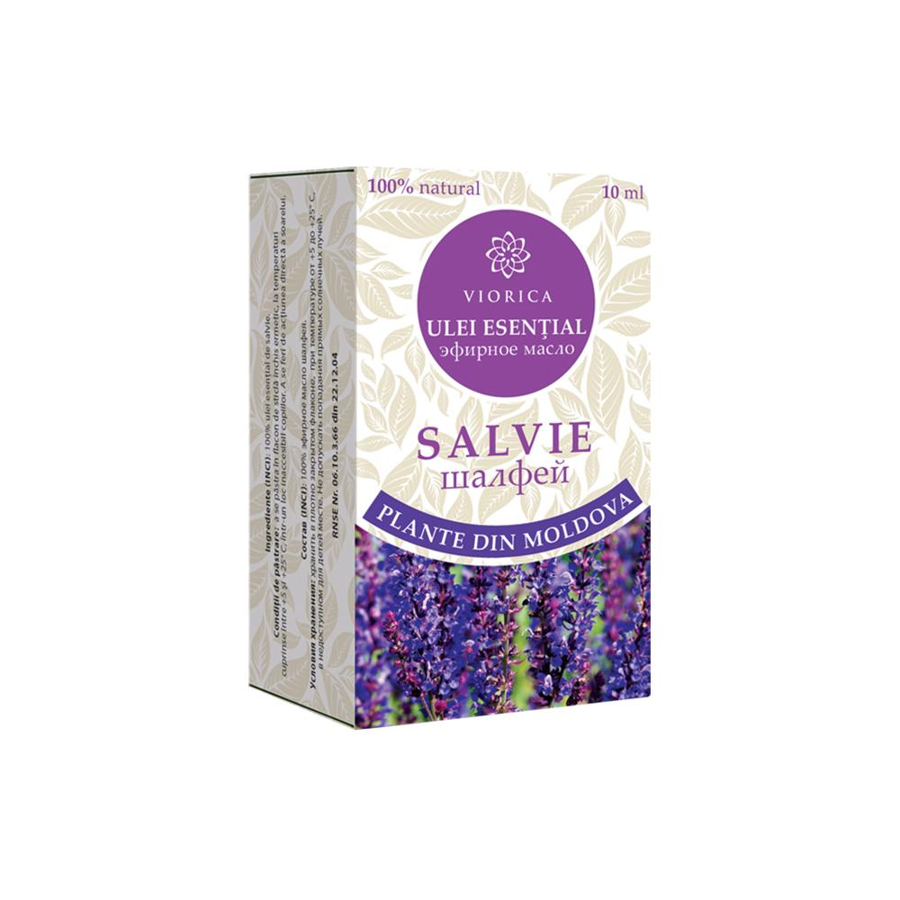
Состав эфирного масла:
На этикетке эфирного масла марки “Viorica Cosmetics” написан следующий состав:
100% эфирное масло шалфея

Slide 3
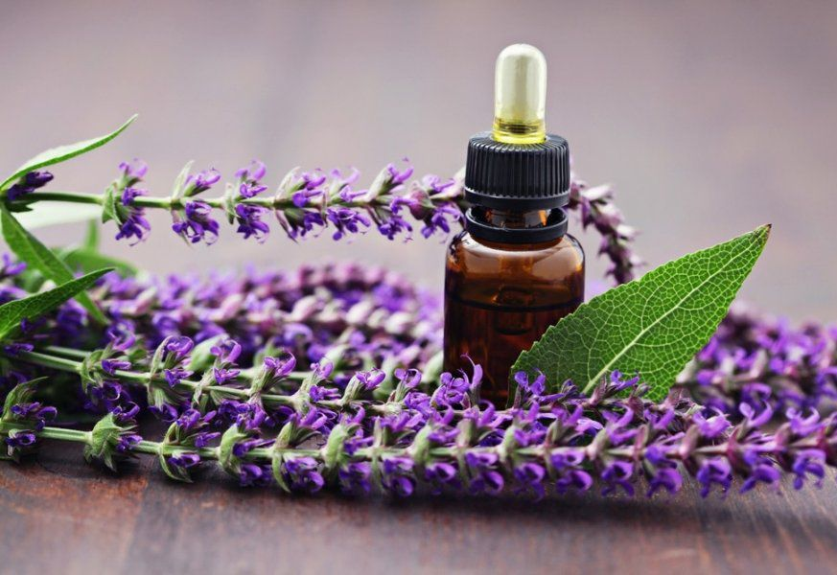
Общая информация:
Эфирные масла — летучие, с характерным сильным запахом и вкусом, маслоподобные (маслянистые), нерастворимые в воде, в основном бесцветные или слабо окрашенные жидкости.
Эфирные масла образуются в растениях. Имеют чрезвычайно сильные физиологические и фармакологические свойства. В чистом виде их получают перегонкой с водяным паром, поглощая жирами, кое-где выжимают под прессом или же экстрагируют жидкой углекислотой и другими растворителями.

Slide 4
Локализация эфирных масел в растениях
Эфирные масла образуются во всех частях растений, но количественное распределение их по частям растения обычно неодинаково. Листья, цветки, почки, плоды, корни и корневища являются в большинстве случаев местом наибольшего накопления эфирных масел.
Содержание эфирных масел для различных растений может составлять от тысячных долей процента до 5-6 %, а для некоторых видов сырья, например, бутонов гвоздичного дерева — около 20 %.
В живых тканях растений эфирные масла могут быть рассеяны диффузно по всем клеткам ткани в растворённом или эмульгированном состоянии в цитоплазме или клеточном соке, однако чаще всего они накапливаются в особых образованиях, обнаруживаемых под микроскопом.

Slide 5
Применение эфирных масел
пищевые ароматизаторы (пищевые, вкусовые добавки);
медицинские препараты, лекарственные средства;
компоненты парфюмерных и косметических средств (косметология);
ароматерапия;
как растворители
Эфирные масла применяются преимущественно для ароматизации пищевых продуктов, напитков, изделий бытовой химии/гигиены, в фармацевтической промышленности, в медицине и ароматерапии, а также как растворители (скипидар). Ароматерапия подразумевает не только лечение ароматами, но их применение в соответствии с правилами фармакотерапии, так же, как применение других лекарственных средств.
Наибольшее применение имеют эфирные масла цитрусовых, мятное эфирное масло, эфирное масло иланг-иланг и скипидары, полученные из хвойных деревьев.

Slide 6

Токсичность
Токсичность большинства эфирных масел и многих их компонентов в чистом виде обычно имеет значения, близкие к LD50 0,5—10 г/кг.
Также следует помнить, что пользоваться эфирными маслами в период беременности надо очень осторожно, так как некоторые из них обладают абортивным действием и могут спровоцировать выкидыш. Применение в косметических целях в неразбавленном виде может вызвать ожог кожи.

Slide 7
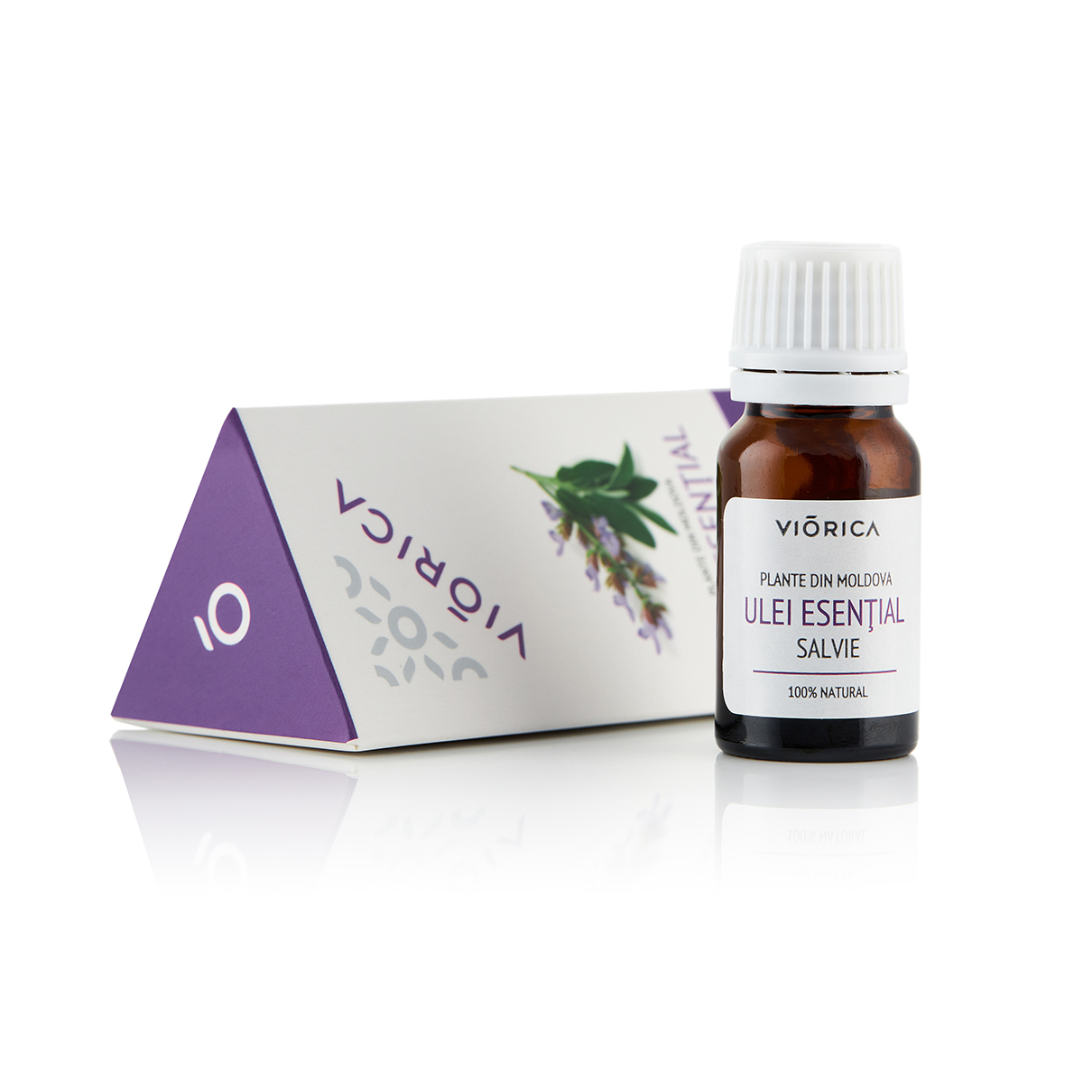
Меры безопасности
Следует учитывать, что эфирные масла оказывают очень мощный эффект и требуют осторожного обращения. В частности, нельзя наносить эфирное масло на кожу в чистом виде — его нужно предварительно разбавить базовым маслом. После контакта с маслом необходимо немедленно очистить кожу. Приём эфирного масла внутрь может вызвать сильное отравление. Эфирные масла необходимо хранить в местах, недоступных для детей и животных. Следует беречь глаза от попадания эфирных масел. В случае попадания в глаза или слизистую эфирного масла необходимо немедленно промыть их большим количеством масла, а не воды, так как эфирные масла активируются водой и не все с одинаковой силой, и обратиться к врачу.
Эфирные масла следует приобретать только в проверенных и надёжных источниках, перед применением нужно убедиться в соответствии содержимого этикетке, следовать прилагаемой инструкции.

Slide 8
Спасибо за внимание

Slide 9
МИНИСТЕРСТВО ОБРАЗОВАНИЯ, КУЛЬТУРЫ И ИССЛЕДОВАНИЙ Республики Молдова
ГОСУДАРСТВЕННЫЙ УНИВЕРСИТЕТ Республики Молдова
ФАКУЛЬТЕТ ХИМИИ И ХИМИЧЕСКИХ ТЕХНОЛОГИЙ
ДЕПАРТАМЕНТ ПРОМЫШЛЕННОЙ И ЭКОЛОГИЧЕСКОЙ ХИМИИ
Растворимый кофе
Выполнила:
Леонтьева Елизавета
Группа TCI, II год

Slide 10
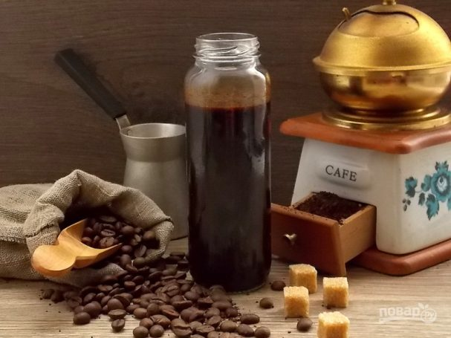
Общая информация
Кофе растворимый — это высушенный кофейный экстракт зерен Арабики или Робусты в виде мелкого порошка или гранул. Он легко растворяется в горячей воде и обладает характерным вкусом и ароматом свежемолотого кофе. Отличается легкостью в применении и отличными тонизирующими свойствами.
Впервые растворимый кофе был запатентован новозеландским ученым Девидом Стренгом в 1890 г. Через 11 лет в Японии изобретатель Сатори Като представил свой вариант растворимого кофе. Массовое производство началось под брендом Nescafe 1938 г.

Slide 11

Состав
Химический состав натурального растворимого кофе:
жиры;
углеводы;
антиоксиданты;
вода;
кофеин;
рибофлавин;
витамин РР;
кальций;
натрий;
фосфор;
железо.

Slide 12
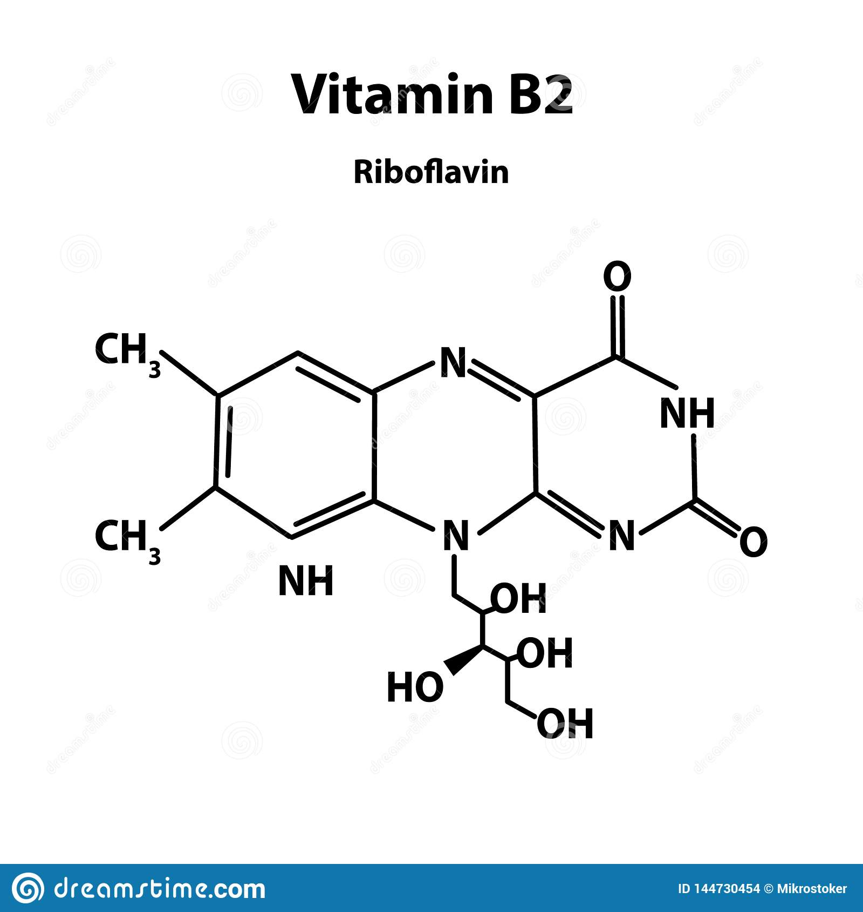
рибофлавин
Рибофлавин (лактофлавин, витамин B2) — один из наиболее важных водорастворимых витаминов, кофермент многих биохимических процессов. Используется в качестве пищевого красителя, входит в Кодекс Алиментариус под кодом E101. Химическая формула: C₁₇H₂₀N₄O₆

Slide 13
Физические и химические свойства
Рибофлавин представляет собой игольчатые кристаллы жёлто-оранжевого цвета, собранные в друзы, горького вкуса. Хорошо растворим в воде, устойчив в кислых растворах, но легко разрушается в нейтральных и щелочных. Чувствителен к видимому и УФ-излучению и сравнительно легко подвергается обратимому восстановлению.
Рибофлавин является биологически активным веществом, играющим важную роль в поддержании здоровья человека. Биологическая роль рибофлавина определяется вхождением его производных флавинмононуклеотида (ФМН) и флавинадениндинуклеотида (ФАД) в состав большого числа важнейших окислительно-восстановительных ферментов в качестве коферментов. Флавиновые ферменты принимают участие в окислении жирных, янтарной и других кислот; инактивируют и окисляют высокотоксичные альдегиды, расщепляют в организме чужеродные D-изомеры аминокислот, образующиеся в результате жизнедеятельности бактерий; участвуют в синтезе коферментных форм витамина B6 и фолацина; поддерживают в восстановленном состоянии глутатион и гемоглобин.

Slide 14
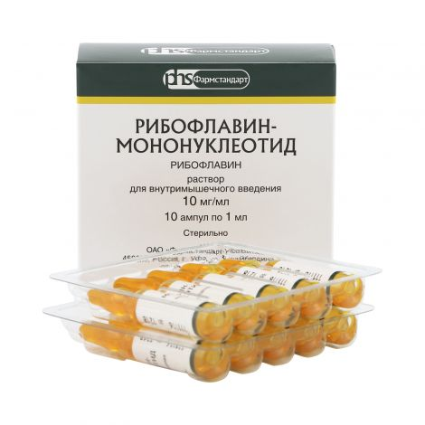
Применение
Препараты рибофлавин и ФМН применяют для профилактики и лечения недостаточности витамина B2, при кожных заболеваниях, вяло заживающих ранах, заболеваниях глаз, нарушении функции желудочно-кишечного тракта, диабете, анемиях, циррозе печени.
В пищевой промышленности рибофлавин используется для обогащения некоторых продуктов питания витамином B2 или как пищевой краситель (E101).

Slide 15
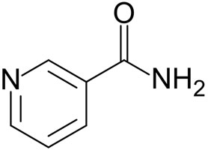
Витамин РР (витамин B_{3 ,} Никотинамид)
Никотинамид — амид никотиновой кислоты, витаминное средство.
По химическому строению и фармацевтическому действию близок к никотиновой кислоте, химическая формула C₆H₆N_{2O}, синонимы — витамин РР или B₃.

Slide 16
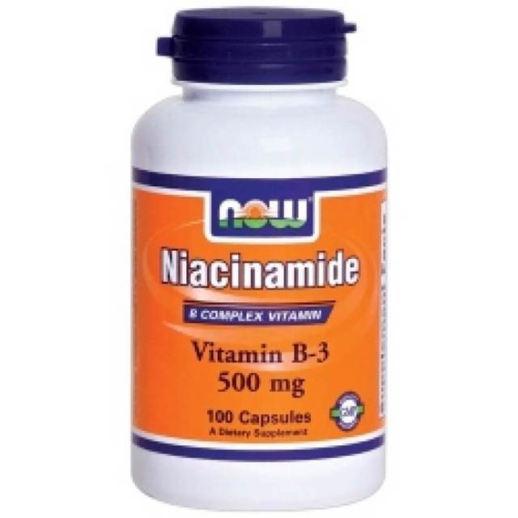
Лечит авитаминозы, — оказывает противопеллагрическое действие, вызванные дефицитом витамина PP, как и ниацин (ниацин — никотиновая кислота, также называют витамином PP). В отличие от ниацина его применение при лечении и профилактике авитаминозов предпочтительнее, так как не вызывает при введении покраснения кожи.
Является важным компонентом в молекуле фермента кодегидрогеназы I (НАД) и II (НАДФ), участвующей в окислительно-восстановительных биохимических процессах в клетках.
Участвует в метаболизме жиров, белков, аминокислот, пуринов, тканевом дыхании, гликогенолизе.

Slide 17
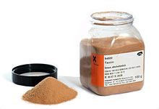
ТанИны (антиоксиданты)
Танины — группа фенольных соединений растительного происхождения, содержащих большое количество групп −OH. Танины обладают дубильными свойствами и характерным вяжущим вкусом. Дубящее действие танинов основано на их способности образовывать прочные связи с белками, полисахаридами и другими биополимерами.
Танины содержатся в коре, древесине, листьях, плодах (иногда семенах, корнях, клубнях) многих растений — дуба, каштана, акации, ели, лиственницы, тсуги канадской, эвкалипта, чая, какао, гранатового дерева, черёмухи, хурмы, хинного дерева, сумаха, квебрахо и других. Танины придают листьям и плодам терпкий вяжущий вкус. Танины подавляют рост патогенных для многих растений микроорганизмов, защищают растения от поедания животными (жвачным животным вкус танинов, вероятно, неприятен, поэтому корм поедается неохотно, но не ядовит).

Slide 18
Применение
В промышленности танины используются для дубления кожи и меха, приготовлении чернил, протравливания текстильных волокон, придания различным напиткам терпкого и вяжущего вкуса и как пищевой краситель (E181).
В Юго-Восточной Азии женщины окрашивают зубы таниносодержащей жидкостью.
В медицине танины находят применение как вяжущие лекарственные средства, противоядия (при отравлении солями свинца, ртути и др.), противодиарейные, кровоостанавливающие и противогеморроидальные средства. Также используются хирургами для дубления кожи рук перед выполнением операции.
Преобразователи ржавчины на основе танинов после реакции с оксидом железа преобразуют его в водостойкий таннат железа.

Slide 19
Кофеин
Кофеин — алкалоид пуринового ряда, бесцветные или белые горькие кристаллы. Является психостимулятором, содержится в кофе, чае и многих прохладительных напитках.
Кофеин содержится в растениях, таких, как кофе, чай, какао, падуб парагвайский (мате), гуарана, кола и некоторых других. Он синтезируется растениями для защиты от насекомых, поедающих листья, стебли и зёрна, а также для поощрения опылителей.
У животных и человека он стимулирует центральную нервную систему, усиливает сердечную деятельность, ускоряет пульс, вызывает расширение кровеносных сосудов (преимущественно сосудов скелетных мышц, головного мозга (просвет мозговых артерий сужает), сердца, почек), снижает агрегацию тромбоцитов (однако в некоторых случаях отмечаются противоположные эффекты).

Slide 20
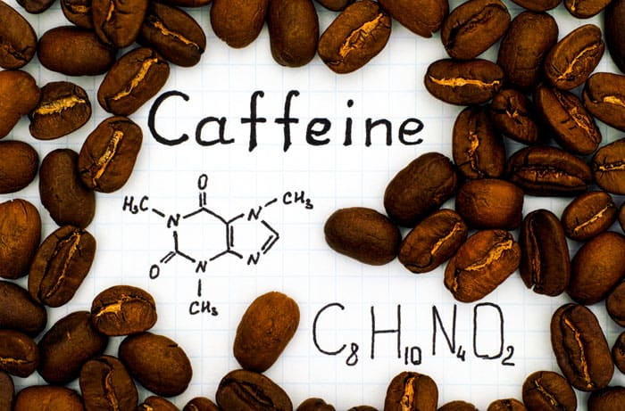
Формула

Slide 21

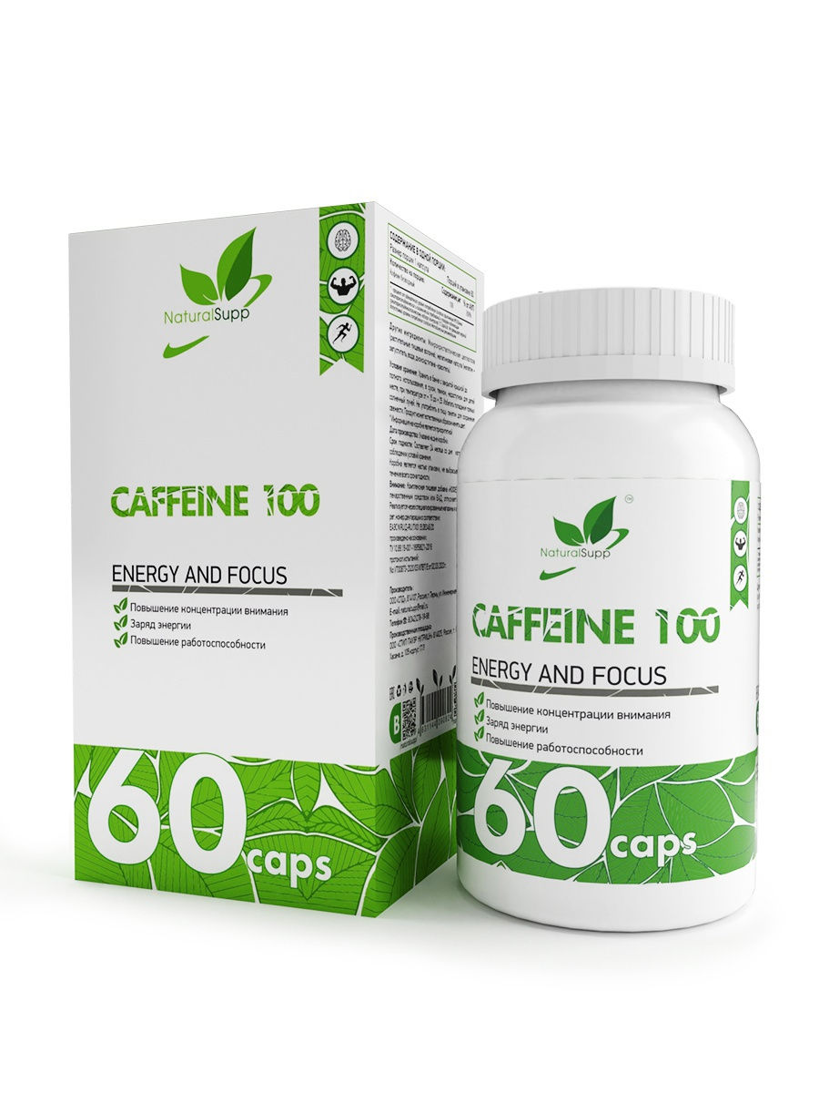
Применение
Из-за возбуждающего свойства кофеина и физического привыкания к нему многие люди употребляют кофеиносодержащие продукты (напитки) для взбадривания.
В медицине кофеин (и кофеин-бензоат натрия) применяют при инфекционных и других заболеваниях, сопровождающихся угнетением функций ЦНС и сердечно-сосудистой системы, при отравлениях наркотиками и другими ядами, угнетающими ЦНС, при спазмах сосудов головного мозга (при мигрени и др.), для повышения психической и физической работоспособности, для устранения сонливости.
Кофеин является действующим компонентом большинства «энергетических напитков» (в большинстве таких напитков его содержится 250—350 мг/л, но некоторые энергетические напитки, в частности изготовляемые для спортсменов, могут содержать кофеина в десятки раз больше)

Slide 22
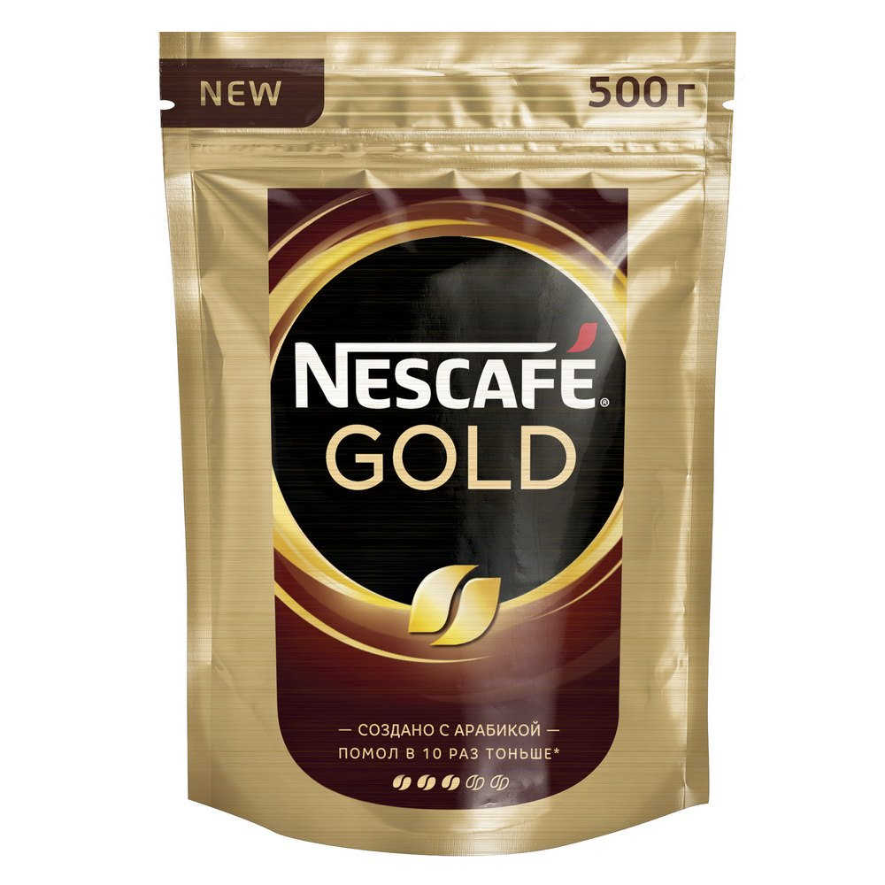
Вывод
Исходя из списка добавок в растворимоМ кофе можно сделать следующий вывод:
из-за большого количества химических добавок, не стоит злоупотреблять этим напитком во избежание последующих последствий для организма

Slide 23
Спасибо за внимание

